Slide 1


TIẾT 4 – CHỦ ĐỀ 5

Slide 2


ĐỌC NHANH – ĐỌC ĐÚNG
CÂU 1
CÂU 2

Slide 3


ĐỌC RÁP LỜI CA
VÀ VẬN ĐỘNG

Slide 4


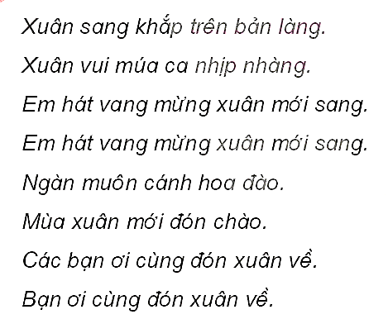

NHẠC ĐỆM

Slide 5
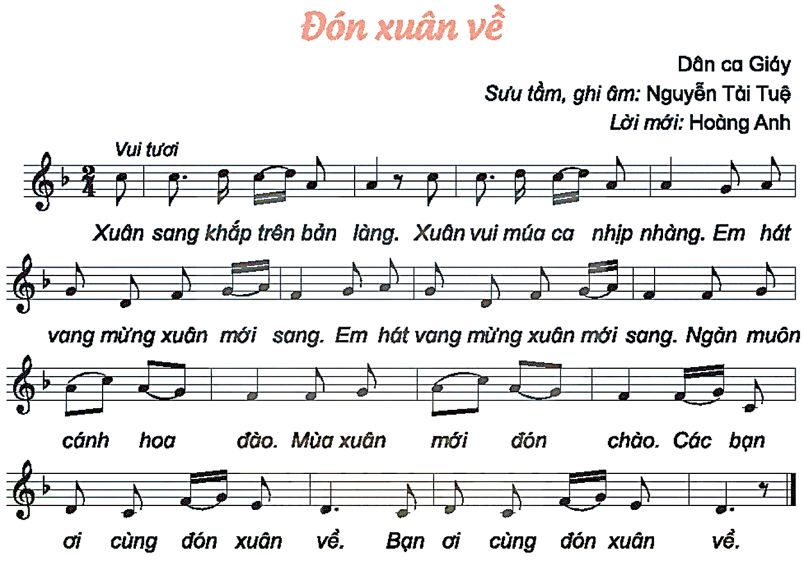
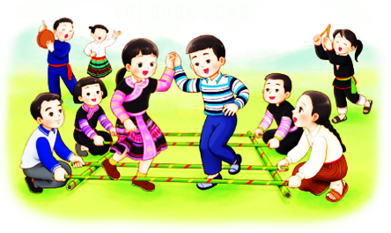
NHẠC ĐỆM

